Slide 1
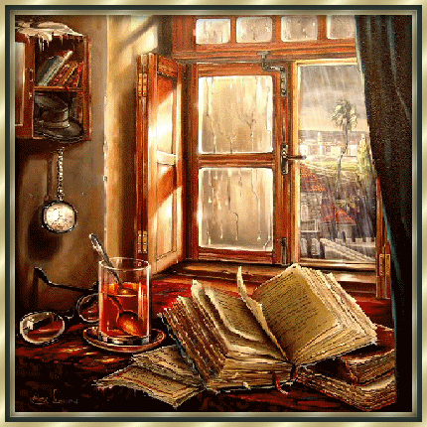
Межрегиональный конкурс электронных презентаций
«Женская литература: от века XIX к веку XXI»
Учитель МБОУ СОШ с.Садовка
Балтайского района Саратовской области
Мамкеева Эльмира Фяридовна

Slide 2
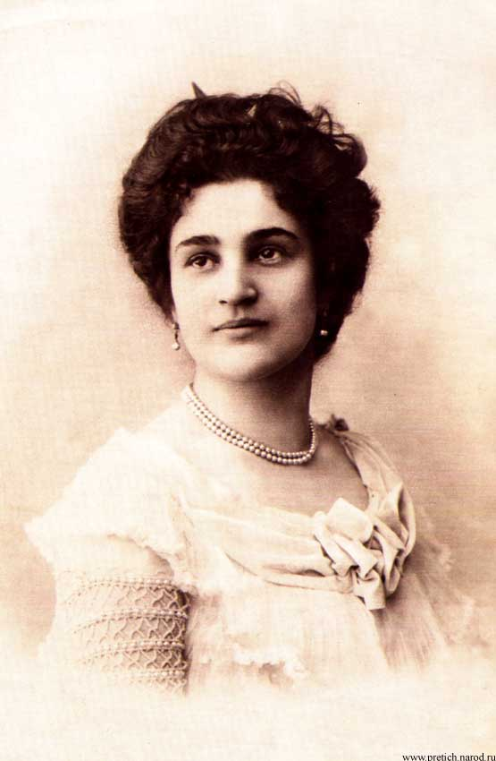
«Женщина-комета»
Лохвицкая Мирра (Мария)
(1869 - 1905)

Slide 3
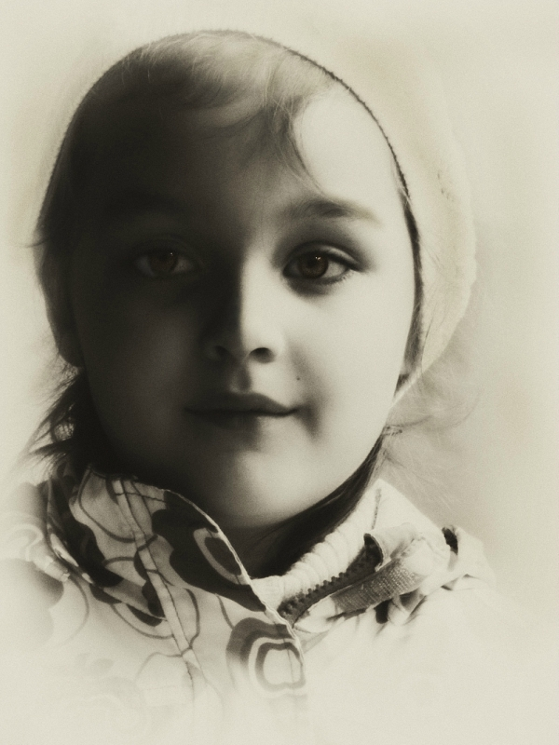
Вехи биографии и периодизация творчества
Не только в поэзии, но и в судьбе Мирры Лохвицкой есть что-то мистическое. Это было замечено сразу после ее смерти. «Молодою ждала умереть, // И она умерла молодой», - писал Игорь Северянин, перифразируя известные ее строки. Мистикой проникнуто и само ее имя - Мирра. «Мирра» - драгоценное благовоние, древний символ любви и смерти. Греческое название его - «смирна». Смирна, наряду с золотом и ладаном является одним из даров, принесенных волхвами младенцу Христу.

Slide 4
Мария Александровна Лохвицкая родилась 19 ноября 1869 г. в Петербурге в семье известного в то время адвоката, Александра Владимировича Лохвицкого (1830 - 1884). А.В. Лохвицкий принадлежал «к крайне ограниченному у нас кругу ученых юристов. Он был доктор прав, автор курса уголовного права и других сочи­нений и статей, отмеченных ясностью и талантом изложения». Мать, Варвара Александровна (урожденная Ноэр), происходила из обрусевшей французской семьи.

Slide 5
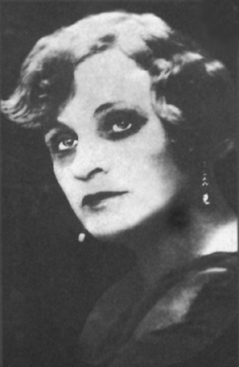
Следующим ребенком в семье была Надежда Александровна (1872 - 1952) -знаменитая Тэффи. Из ее автобиографических рассказов явствует, что семья была многодетной, а разница в возрасте между старшими и младшими детьми - довольно значительной. Выяснить точное количество братьев и сестер по церковным метрическим книгам сложно, поскольку семья несколько раз переезжала из города в город; менялись адреса и в пределах одного города. Достоверно известны годы жизни только старшего брата Николая (1868 - 1933) и младшей из сестер, Елены (1874 - 1919). Брат избрал военное поприще, дослужился до генеральского чина, во время Первой мировой войны командовал экспедиционным корпусом во Франции, в гражданскую войну участвовал в белом движении, некоторое время был командующим 2-й колчаковской армией.
Автобиографические рассказы о детстве занимают в творчестве Тэффи заметное место. В них сохранены подлинные имена и названия, хотя в сюжет порой вплетается очевидный вымысел.

Slide 6
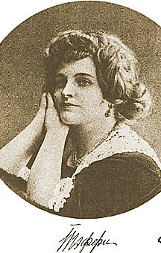
Елена Александровна Лохвицкая запечатлена во многих автобиографических рассказах Тэффи.Надежда и Елена - две младшие сестры - были особенно дружны между собой. Елена тоже писала стихи, впоследствии совместно с Тэффи переводила Мопассана, состояла в обществе драматических писателей. Впрочем, профессиональным «литератором» она себя не считала. До 40 лет жила с матерью, затем вышла замуж на надворного советника В.В. Пландовского. Достоверно известны имена еще двух старших сестер - Варвары Александровны Поповой и Лидии Александровны Кожиной (их портреты содержатся в семейном альбоме Тэффи).Около 1910 г. Варвара, овдовев или разведясь, поселилась вместе с матерью и сестрой Еленой. В адресной книге аттестовала себя как «литератор». В 1916 - 1917 гг. сотрудничала в «Новом времени», печатая заметки под псевдонимом «Мюргит», - очевидно, взятом из известного стихотворения Мирры. В рассказах Тэффи упоминается еще сестра Вера.

Slide 7
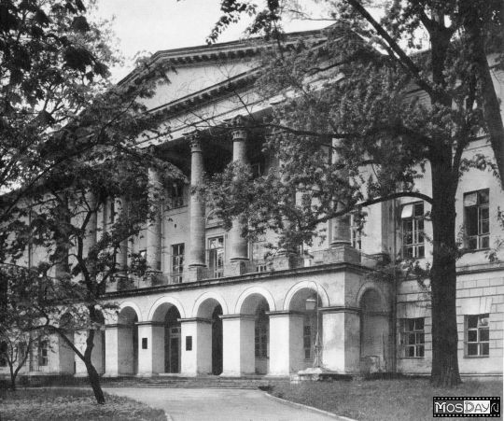
В 1882 г. Мария поступила в Московское Александровское училище (в 90-е гг. переименованное в Александровский институт), где обучалась, живя пансионеркой за счет родителей. После смерти отца мать вернулась в Петербург. В 1888 г., кончив курс и получив свидетельство домашней учительницы, Мария переехала в Петербург, к семье.

Slide 8
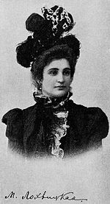
Сочинять стихи она начала очень рано, поэтом осознала себя в возрасте 15 лет. Первые сочинения Мирры Лохвицкой были написаны в духе тургеневских стихотворений в прозе. Еще в старших классах она обратила на себя внимание проблесками таланта; ее первые стихотворения были напечатаны незадолго до выпуска из института в небольшой брошюре ("Сила веры", "День и ночь", М., 1888)

Slide 9
В 1889 г. Мирра Лохвицкая начала регулярно публиковать свои стихи в периодической печати. Первым изданием, в котором она стала сотрудничать, был иллюстрированный журнал «Север», в ближайшие годы она начала печататься еще в нескольких журналах - «Живописное обозрение», «Художник», «Труд», «Русское обозрение», «Книжки Недели» и др. Подписывалась она обычно «М. Лохвицкая», друзья и знакомые называли ее Миррой.
Зачем твой взгляд, и бархатный, и жгучий,
Мою волнует кровь -
И будит в сердце силою могучей
Уснувшую любовь?
Встречаясь с ним, я рвусь к тебе невольно,
Но страсть в груди давлю...
Ты хочешь знать, как сладко мне и больно,
Как я тебя люблю?
Закрой глаза завесою двойною
Твоих ресниц густых -
Ты не прочтешь под маской ледяною
Ни дум, ни чувств моих!
1890

Slide 10
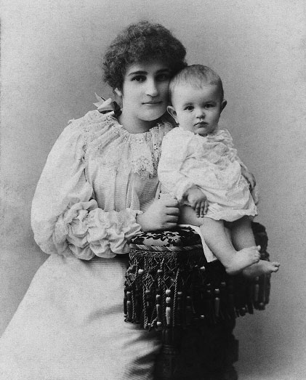
В конце 1891 г. Мирра Лохвицкая вышла замуж за одного из сыновей профессора архитектуры Э.И. Жибера, - Евгения Эрнестовича. У них родилось 5 детей.
По единодушному свидетельству мемуаристов, несмотря на «смелость» своей любовной лирики, в жизни Лохвицкая была «самой целомудренной замужней дамой Петербурга», верной женой и добродетельной матерью.
М.А.Лохвицкая с сыном Владимиром.

Slide 11
Первый сборник стихотворений Лохвицкой вышел в 1896 г. и был удостоен половинной Пушкинской премии
Далее сборники стихотворений поэтессы выходили в 1898, 1900, 1903 и 1904 гг. Третий и четвертый сборники были удостоены почетного отзыва Академии наук.
Не убивайте голубей!
Их оперенье белоснежно;
Их воркование так нежно
Звучит во мгле земных скорбей,
Где всё - иль тускло, иль мятежно.
Не убивайте голубей!
Не обрывайте васильков!
Не будьте алчны и ревнивы;
Свое зерно дадут вам нивы,
И хватит места для гробов.
Мы не единым хлебом живы,-
Не обрывайте васильков!
Не отрекайтесь красоты!
Она бессмертна без курений.
К чему ей слава песнопений,
И ваши гимны, и цветы?
Но без нее бессилен гений,-
Не отрекайтесь красоты!
1903

Slide 12
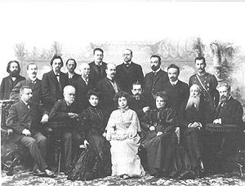
Популярность Лохвицкой к началу века была так велика, что фельетонисты писали на ее стихи многочисленные пародии; некоторые из них перепечатывались затем уже в качестве ее подлинных стихотворений, против чего ей приходилось выступать в печати.
слева направо: гр. А.А.Голенищев-Кутузов, В.С.Лихачёв,
Мирра Лохвицкая, Allegro, А.Е.Зарин, Ольга Чюмина ,
В.П.Авенариус, Н.Н.Юрьин

Slide 13
С переездом в Петербург Лохвицкая входит в литературный кружок поэта К. К. Случевского. Лично Случевский относился к ней с большой теплотой, на его «пятницах» она была всегда желанной, хотя и нечастой гостьей. В письмах Случевский неоднократно подчеркивает, что ее место на литературных собраниях -подле него, и в ее отсутствие оно пустует. Вообще круг литературных связей Лохвицкой весьма скуден. Из символистов наиболее дружественно относился к ней Ф.К. Сологуб - о чем, в частности, свидетельствует, посвященное ей шуточное стихотворение
Мирре Лохвицкой
Сколь дивно мне, что с нами здесь,
За сим столом вы, поэтесса!
Отсель далече ваша весь,
Там на Олимпе, у Зевеса.
Нектара не один фиал
И всех амброзий там помногу.
И кто б все это променял
На змеезрачную миногу!
О алчность! Как она роднит
Ничтожных смертных, нас с богами!
К земной трапезе стол накрыт
И небожительница с нами.
И та, которой возжигать,
Пред ней от страха полумертвы,
Мы рады были б тучны жертвы,
Сама готова с нами жрать.
9 февраля 1900 г.

Slide 14

Вообще, насколько можно понять по разнообразным свидетельствам, в кругу друзей Лохвицкую окружала своеобразная аура всеобщей легкой влюбленности. Хотя внешность непосредственного отношения к литературе не имеет, в ее случае она сыграла свою важную, хотя и неоднозначную роль. Классический портрет поэтессы дает в воспоминаниях И. А. Бунин: «И все в ней было прелестно: звук голоса, живость речи, блеск глаз, эта милая легкая шутливость... Особенно прекрасен был цвет ее лица: матовый, ровный, подобный цвету крымского яблока». Мемуаристы подчеркивают некоторую экзотичность ее облика, соответствующую экзотичности ее поэзии

Slide 15
Перед закатом
Люблю я блеклые цветы
Фиалок поздних и сирени,
Полунамеки, полутени
Повитой дымкой красоты.
Душа тревожная больна
И тихим сумраком объята,
Спокойной прелестью заката,
Грядущим сном упоена.
Что озарит огнем надежд?
Повеет радостью бывалой?
Заставит дрогнуть взмах усталый
Моих полузакрытых вежд?
Ничто. Ничто. Желаний нет.
Безвольно замерли моленья,
Смотрю с улыбкой утомленья
На жизнь, на суету сует.
Сокрыт туманом горный путь.
Стихает грусть, немеют раны.
Блажен, блажен покой нирваны,—
Уснуть... исчезнуть... утонуть...
Предчувствие грозы
В душу закралося чувство неясное,
Будто во сне я живу.
Что-то чудесное, что-то прекрасное
Грезится мне наяву.
Близится туча. За нею тревожно я
Взором слежу в вышине.
Сердце пленяет мечта невозможная,
Страшно и радостно мне.
Вижу я, ветра дыхание вешнее
Гнет молодую траву.
Что-то великое, что-то нездешнее
Скоро блеснет наяву.
Воздух темнеет... Но жду беззаботно я
Молнии дальней огня.
Силы небесные, силы бесплотные,
Вы оградите меня!

Slide 16
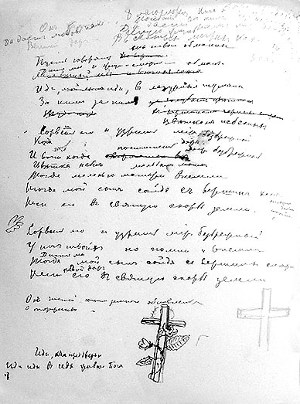
Лохвицкая М. А. Неизданные стихотворения и наброски из рабочих тетрадей
Лохвицкая М. А. Неизданные стихотворения и наброски из рабочих тетрадей
Лохвицкая М. А. Неизданные стихотворения и наброски из рабочих тетрадей
Лохвицкая М. А. Неизданные стихотворения и наброски из рабочих тетрадей
Ляг, усни. Забудь о счастии.
Кто безмолвен - тот забыт.
День уходит без участия,
Ночь забвеньем подарит.
Под окном в ночном молчании
Ходит сторож, не стуча.
Жизнь угаснет в ожидании,
Догорит твоя свеча.
Верь, не дремлет Провидение,
Крепко спят твои враги.
За окном, как символ бдения,
Слышны тихие шаги.
Да в груди твоей измученной
Не смолкает мерный стук.
Долей тесною наученный.
Сжатый холодом разлук.
Это - сердце неустанное
Трепет жизни сторожит.
Спи, дитя мое желанное,
Кто безмолвен - тот забыт.
Стихотворений, посвященных детям у Лохвицкой немного, однако они составляют неотъемлемую и очень важную часть ее поэтического наследия. При жизни поэтессы были опубликованы всего четыре стихотворения. Их отличает возвышенная серьезность и подлинная глубина мысли.
В посмертный сборник «Перед закатом» вошли два стихотворения в том же духе, обращенные к младшему сыну. Интересно, что посвящения Лохвицкая всегда выдерживала в торжественном тоне: «Моему сыну Евгению», «Моему сыну Измаилу», «Моему сыну Валерию», - обращенные к маленьким детям, они явно рассчитаны «на вырост», на то, чтобы быть прочитанными и понятыми не сразу, а когда те повзрослеют. Поэтессу не покидало предчувствие, что сама она их взрослыми не увидит.

Slide 17
МАТЕРИНСКИЙ ЗАВЕТ.
Моему сыну Евгению.
Дитя мое, грядущее туманно,
Но все в тебе, от самых юных лет,
Неодолимо, властно, непрестанно
Мне говорит, что будешь ты - поэт.
Дитя мое, узка моя дорога,
Но пред тобой свободный ляжет путь.
Иди, иди в сады живого бога
От аромата вечного вдохнуть!
Там, высоко, на девственной вершине,
Где, чуть дымясь, почили облака,
Растет цветок, нетронутый доныне,
Взыскуемый, как в прежние века.
Пусть говорят, что путь твой - путь безумных,
От вечных звезд лица не отврати.
Для пестрой лжи услад и оргий шумных
Не отступай от гордого пути.
Пусть говорят, что сны твои обманны.
Дитя мое, и жизнь, и смерть - обман.
Иди, иди в лазурные туманы!
За ним, за ним, цветком небесных стран!
Найдешь его - и узришь мир безбрежный
У ног своих! - Но помни и внемли:
Тогда, мой сын, сойдя с вершины снежной,
Неси твой дар в святую скорбь земли.

Slide 18
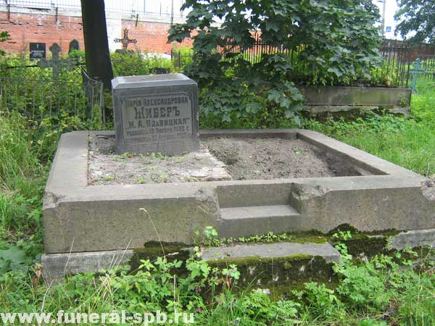
Лохвицкая умерла в Петербурге 27 августа 1905 года от туберкулеза легких и похоронена в Александро-Невской лавре. В некрологе, ей посвященном, В. Брюсов заметил: "Для будущей "Антологии русской поэзии" можно будет выбрать у Лохвицкой стихотворений 10-15 истинно безупречных"

Slide 19
Наиболее яркой отличительной чертой характера поэтессы, была внутренняя противоречивость, сочетание несочетаемого, затруднявшая его понимание, несмотря на кажущуюся легкость. В ее личности уживались стремление к новизне и кон­серватизм, смелость и застенчивость, чувственность и религиозность, стремление к земному счастью и глубокая мистическая настроенность, здравый ум и болезненная душевная хрупкость.

Slide 20
Среди поэтов Серебряного века Лохвицкая одной из первых предприняла попытку обновления поэтического стиля. Причина забвения, постигшего творчество поэтессы, лежит не в его недостатках, а скорее напротив - в достоинствах. Предреволюционная эпоха выбирала в творчестве каждого писателя нечто созвучное себе - у Лохвицкой такой созвучности оказалось достаточно для возникновения скорой и шумной славы, но недостаточно для упрочения этой славы. Общее же направление ее мировоззренческой эволюции было прямо противоположно устремлениям XX столетия - поэтому то, что в ее творчестве наиболее ценно: соединение утонченности и формальной новизны Серебряного века с незыблемостью духовных ценностей Золотого века русской литературы - осталось незамеченным и невостребованным.

Slide 21
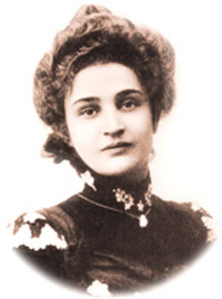
Мирра Лохвицкая - серьезный поэт, заслуживающий внимания и дальнейшего изучения. Ей по праву принадлежит достойное место в истории русской литературы - как родоначальнице русской женской поэзии XX века и как автору, чье творчество за столетие нисколько не утратило тематического интереса и эстетической ценности.

Slide 22
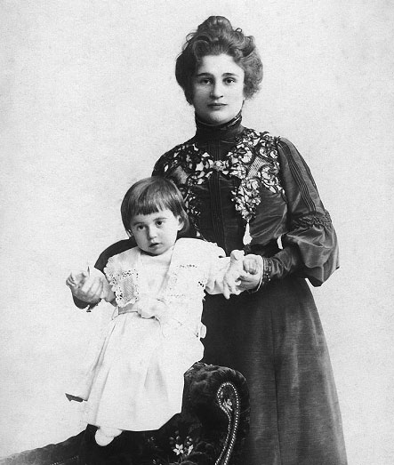
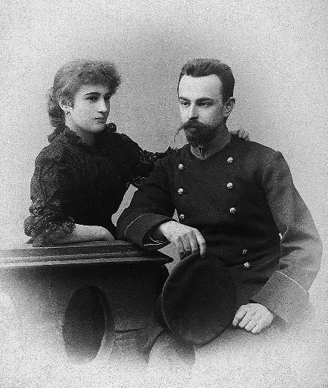


Slide 23
Использованные ресурсы:
Андреевский С. А. Литературные очерки. СПб. 1913
Гайденков Н.М. М.А. Лохвицкая // Русские поэты XIX в. Хрестоматия. М. 1958.
Коринфский. А. Юные побеги русской поэзии. // Север, 1897
Краснов Пл. Русская Сафо. // Новый мир. 1903
Михайлов Д.А. М.А. Лохвицкая. В его кн.: Очерки русской поэзии XIX в. Тифлис, 1904
http://images.yandex.ru/
http://www.rupoem.ru/
http://www.azlib.ru/

